Slide 1
BÀI 3
NHIỀU HƠN, ÍT HƠN, BẰNG NHAU
(Trang 20, 21)

Slide 3
Số ếch nhiều hơn số lá.
Số lá ít hơn số ếch.
Số thỏ bằng số cà rốt.

Slide 4
Thư giãn

Slide 6
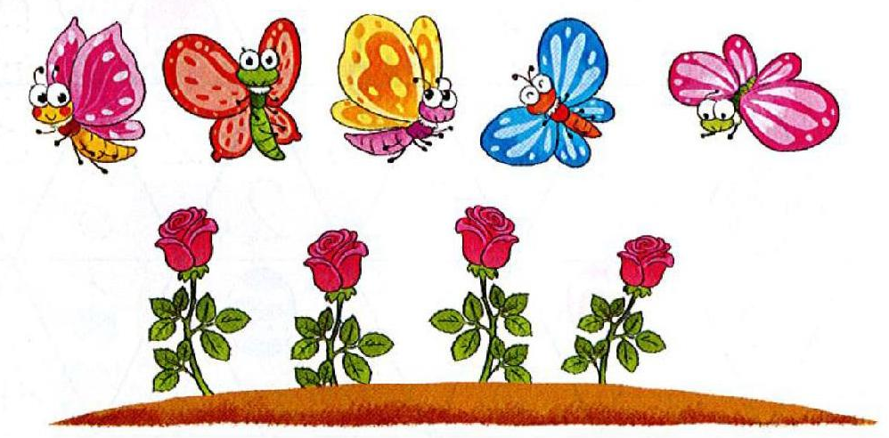
5
4

Slide 7
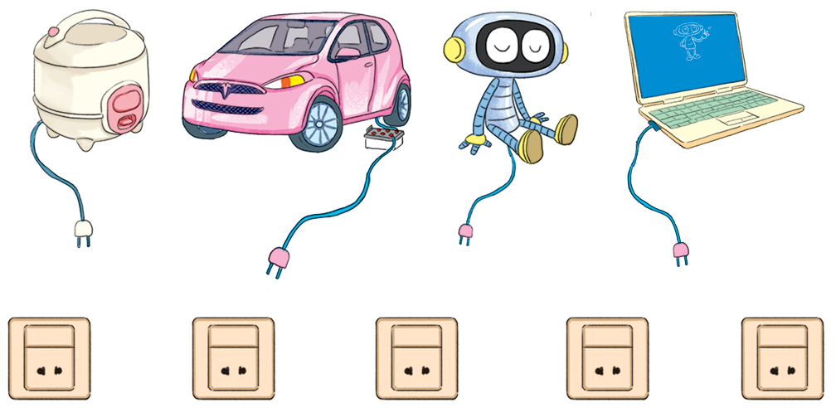
2
Câu nào đúng?
4
5
Số ổ cắm nhiều hơn số đồ vật.
Số đồ vật nhiều hơn số ổ cắm.

Slide 8
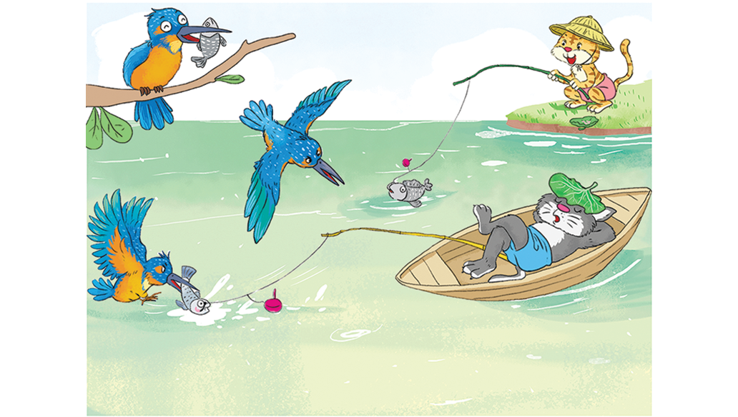
3
Câu nào đúng?
3
3
2
a. Số chim nhiều hơn số cá.
b. Số chim bằng số cá.
c. Số cá ít hơn số mèo..

Slide 9
HƯỚNG DẪN HỌC SINH
LÀM BÀI TẬP TOÁN
Trang 16, 17

